Slide 1
Workshop Web Schlusspräsentation
Peter Schmucki, Joshua Villing, Kevin Zellweger

Slide 2
Inhalt
Systemaufbau
Verarbeitung Backend
Verarbeitung Frontend
Demo
Fragen

Slide 3

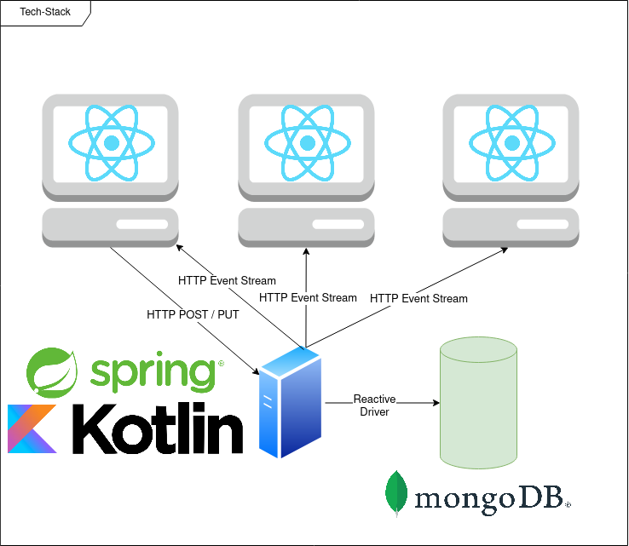

Technologie

Slide 4
Funktionsweise
2 Kanäle
Änderungen empfangen: Stehende Verbindung (Server Sent Events)
Änderungen senden: Verbindung pro Änderung (HTTP POST)
Frontent schickt verschiedene Commands mit Payload an Backend
Frontend wendet Command auf sich an und sendet an Backend
Backend führt den State des Dokuments
Backend übernimmt Konfliktbehandlung
Backend veröffentlicht Änderungen als Commands

Slide 5
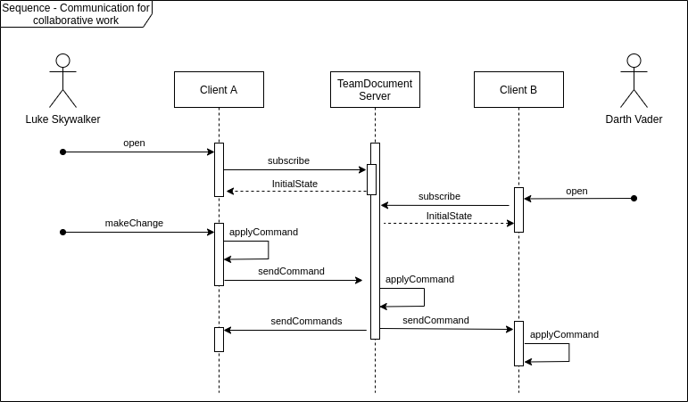
Kommunikationsablauf

Slide 6
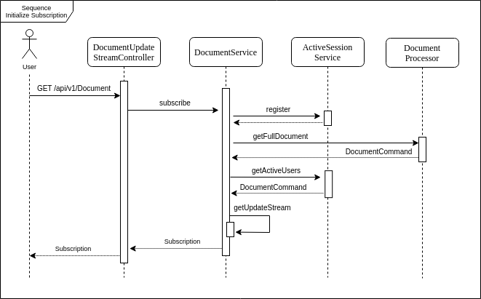
Verarbeitung Backend

Slide 7
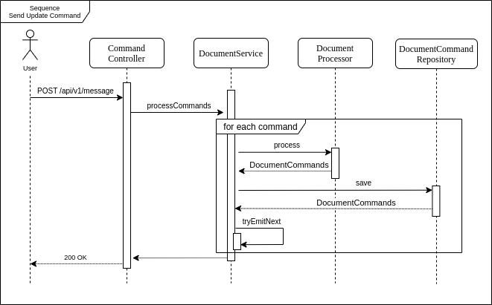
Verarbeitung Backend

Slide 8
Verarbeitung Frontend

Slide 9
Demo

Slide 10

Fragen
"Dieses Foto" von Unbekannter Autor ist lizenziert gemäß CC BY-SA

Slide 11
Funktionsumfang
Erfüllt
Paragraph hinzufügen
Paragraph ändern
Autorennamen ändern
Reihenfolge ändern
Pseudo History darstellen
Offen
Paragraphen löschen
Locks
Persistenz
Sicherheit
Test
Deployment
Konfliktmanagement
Undo - Feature

Slide 12
Applikationsprotokoll
CommandType
INITIAL
ADD_PARAGRAPH
UPDATE_PARAGRAPH
UPDATE_PARAGRAPH_ORDINALS
UPDATE_AUTHOR
Schnittstellen
Subscription Controller (Server Sent Events)
Command Controller (HTTP)

